Slide 1
Anàlisis de la relació entre les emissions de gasos hivernacle i l'augment de la temperatura mitjançant algoritmes i tecnologies de Big Data
Miquel Freixes Faya

Slide 2

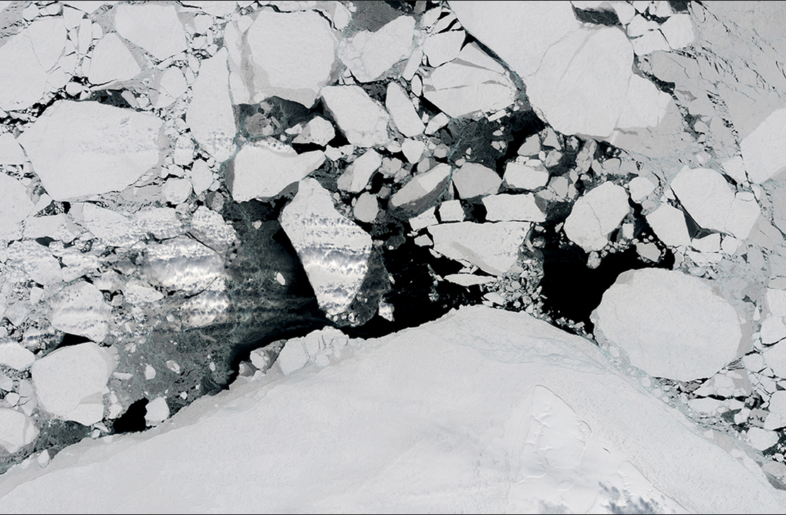
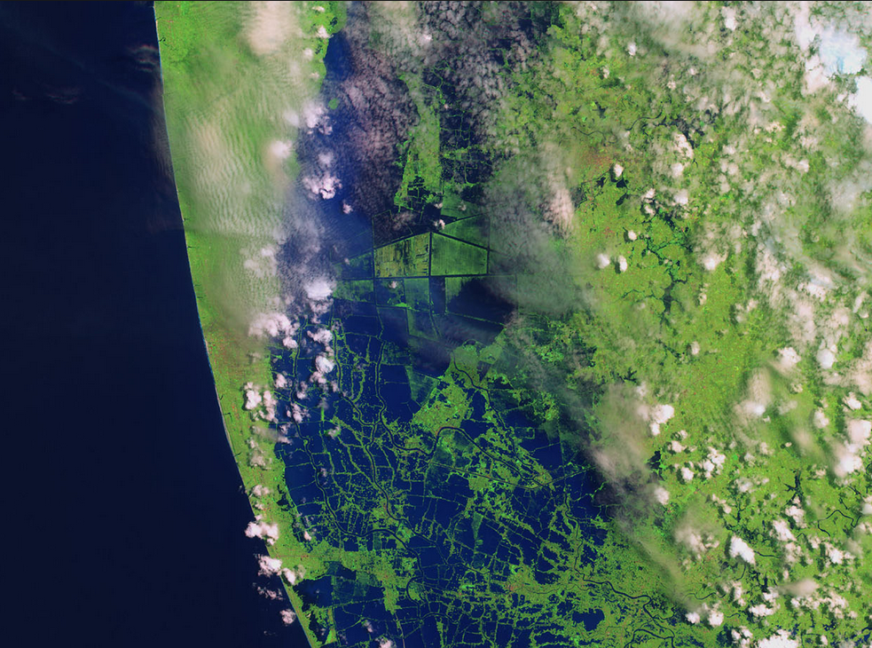
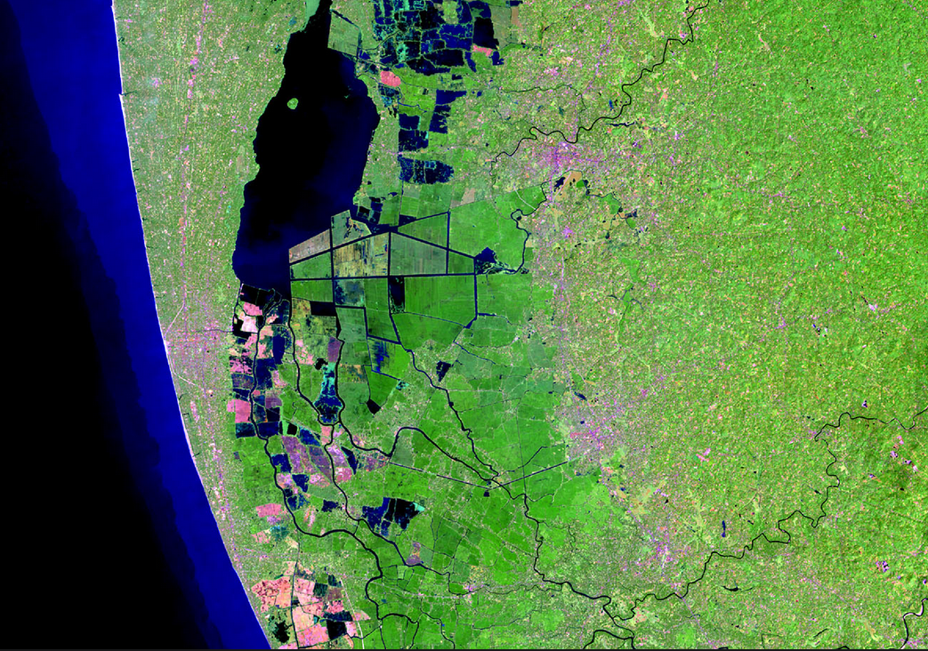
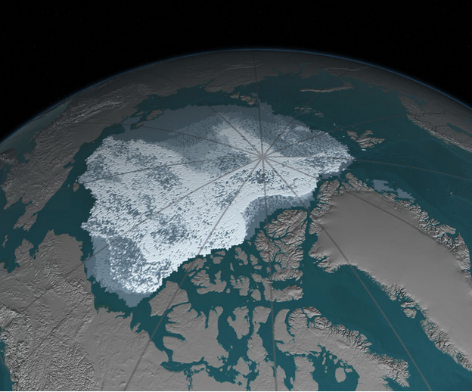
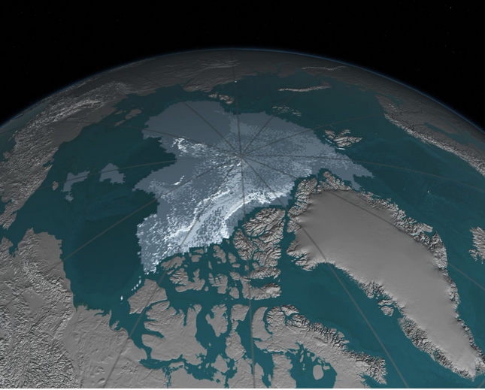
Canvi Climàtic
Augment de la temperatura de la Terra
Principal causa: Contaminació causada per l’ésser humà
Efectes catastròfics
Augment del nivell del mar
Desaparició dels pols
Desertització
NASA

Slide 3
Objectius
Crear un conjunt de dades que relacioni els països amb les seves temperatures i les seves emissions a partir de dades extretes de fonts fiables i lliures de drets.
Analitzar quins són els algorismes de ML més utilitzats actualment en problemes de regressió i implementar-los correctament.
Trobar la millor configuració de cada un d'ells aplicant mètodes utilitzats en Big Data.
Poder determinar el millor algorisme dels diversos seleccionats.

Slide 4
Conjunt de dades
Camp | Tipus | Exemple | Significat
Data | Date | DD-MM-YYYY | Primer dia de cada mes
Temperatura Mitjana | Float | 1.714 | Temperatura amb una confiança del 95%
País | String | Bèlgica | Nom de cada país
Incertessa | Float | 0.11 | Error del 5% de la temperatura
Camp | Tipus | Exemple | Significat
País | String | Bèlgica | Nom de cada país
Any | Int | 1999 | Any de l’emisió
Valor | Float | 393126.946 | Mitjana de Kilotones produïdes en un any
Categoria | String | Co2_lulucf | Tipus de gas

Slide 5
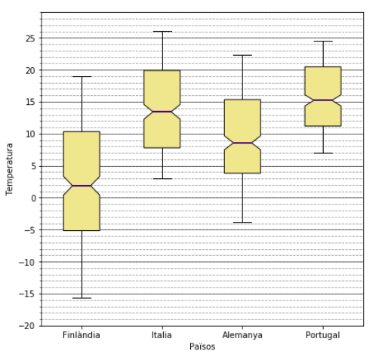
Conjunt de dades
Any | Kt per any
2012 | 100931.59
2011 | 104945.71
2010 | 114155.38
2009 | 107282.54

Slide 6


Eines de preprocessament
Spark
Entorn derivat de projectes com Apache Hadoop
Obtenir anàlisis eficaços en entorns distribuïts
Treballa en memòria
Pandas
Llibreria de codi obert
Estructures flexibles i ràpides
Treballa a partir de DataFrames

Slide 7
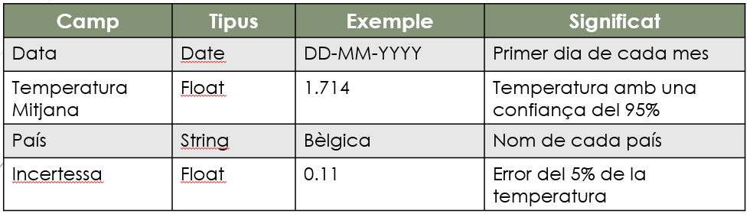
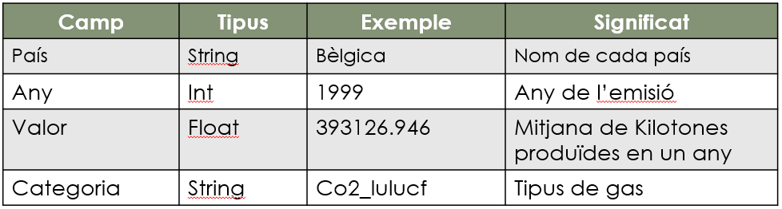
Pre-Processament de dades

Slide 8

Entrenament d’algorismes
Scikit-Learn
Fàcil d’utilitzar
Gran varietat d’algoritmes
Keras:
Treballa sobre TensorFlow
Entrenament Xarxes Neuronals i Deep Learning
Tècniques:
Grid SearchCV
Randomized SearchCV

Slide 9
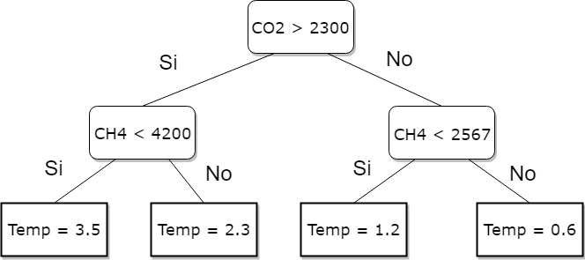
Arbres de Decisió
Models predictius no linears per fer tasques de regressió o classificació
Arbres binaris on es formulen preguntes de si o no
Paràmetres editables:
Màxima profunditat
Màxim nº de fulles

Slide 10
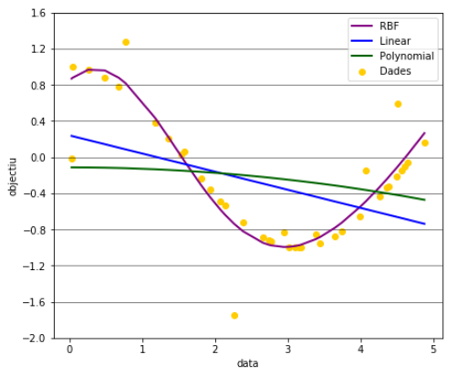
Support Vector Machines
Defineix una funció f(x) amb una desviació mínima
Busca hiperplans amb X dimensions amb distància màxima als punts
Paràmetres:
Kernel
Gamma
C

Slide 11
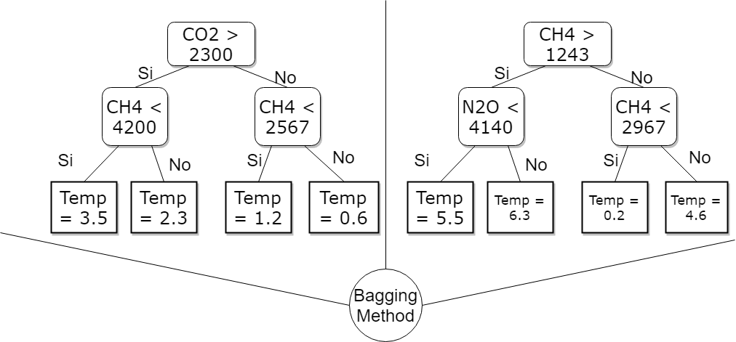
Random Forest
Algoritme molt utilitzat en l’actualitat
Molts algorismes simples funcionen millor que un de sol.
Crea arbres de decisió i els combina amb un algoritme com el Bagging
Paràmetres:
N_estimators

Slide 12
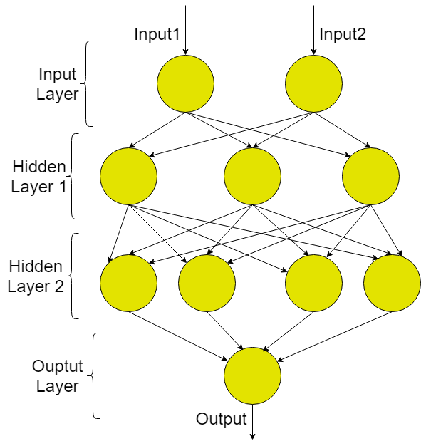
Xarxes Neuronals
Algoritme més prometedor actualment
Versatilitat, escalabilitat i gran potència de còmput
Multi Layer Perceptron
Gran quantitat d’híper-paràmetres
Activation
Batch_size
Epochs

Slide 13
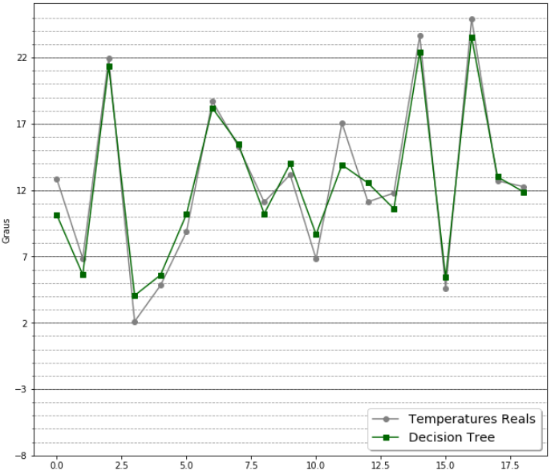
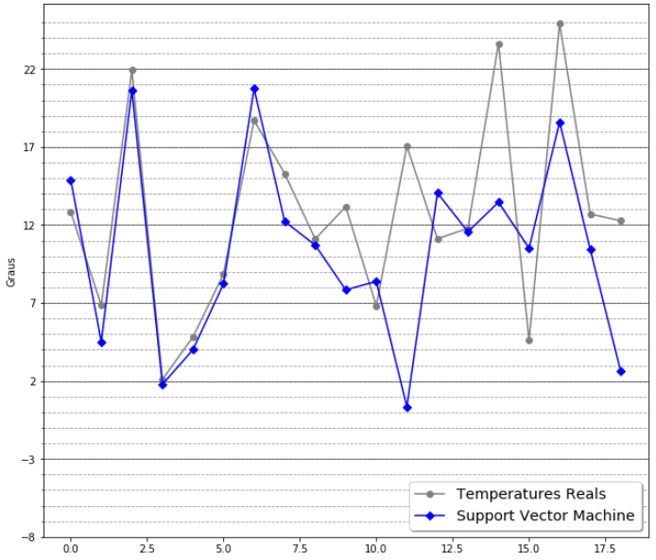
Anàlisis de resultats

Slide 14
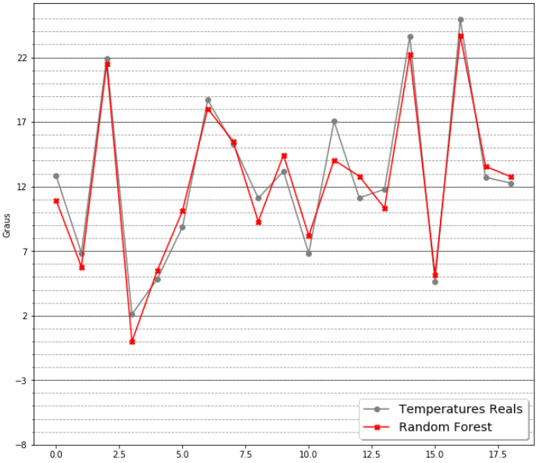
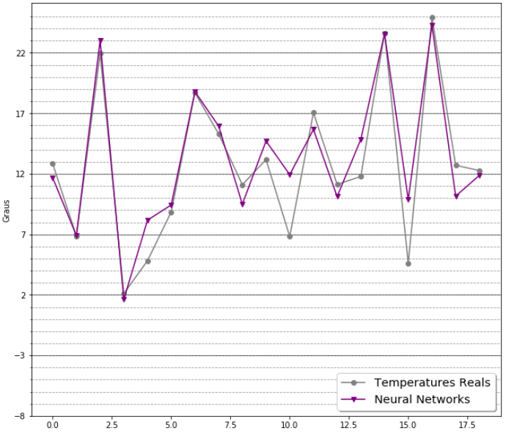
Anàlisis de resultats

Slide 15
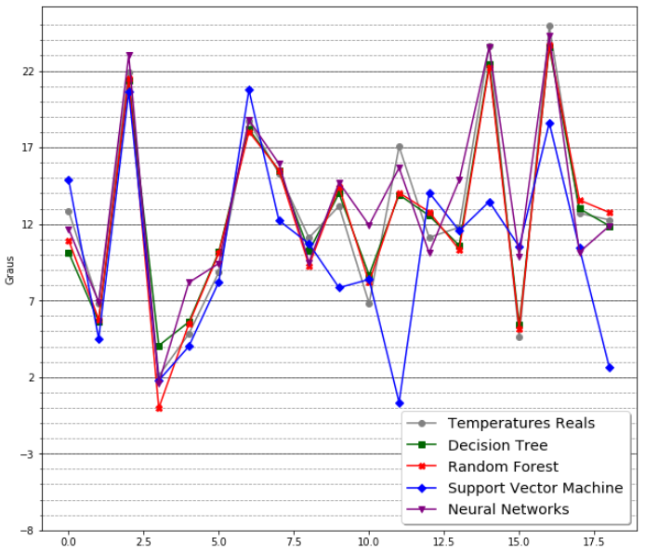
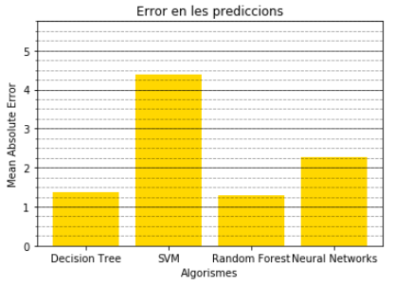
Anàlisis de resultats

Slide 16
Conclusions
Resultats dels algoritmes per sobre del esperat
Relació entre les emissions de gasos i les temperatures
Aportacions:
Conjunt de dades
Comparativa algoritmes
Evidències relació contaminació i canvi climàtic
Treball futur:
Centrar-se en xarxes neuronals
Treballs sobre canvi climàtic

Slide 17
Gràcies per la vostra atenció

